Slide 1



C# Fundamentals .NET 5

Slide 2
.NET 5
O que é .NET 5?
O .NET 5 é a próxima versão principal do .NET Core a seguir 3.1. Nomeada de .NET 5 em vez do .NET Core 4 por dois motivos:
Foram ignorados os números de versão 4.x para evitar confusão com .NET Framework 4.x.
Foi descartado "Core" do nome para enfatizar que esta é a principal implementação do .NET em diante. O .NET 5 dá suporte a mais tipos de aplicativos e mais plataformas do que o .NET Core ou o .NET Framework.

Slide 3
.NET 5
O que é .NET 5?
ASP.NET Core 5 é baseado no .NET 5, mas mantém o nome "Core" para evitar confusão com o ASP.NET MVC 5. Da mesma forma, Entity Framework Core 5 mantém o nome "Core" para evitar confusão com Entity Framework 5 e 6.

Slide 4
.NET 5
Links de documentação oficial:
Documentação do .NET 5:
https://docs.microsoft.com/pt-br/dotnet/core/dotnet-five

Slide 5
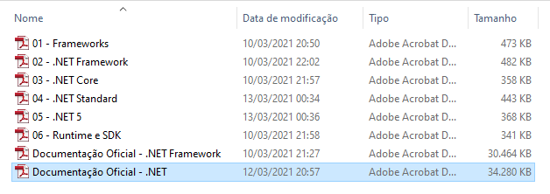
.NET 5
Documentação oficial:
Documento oficial completo está junto com os slides.
Arquivo: “Documentação Oficial - .NET.pdf”

Slide 6
Dúvidas?

